Slide 1
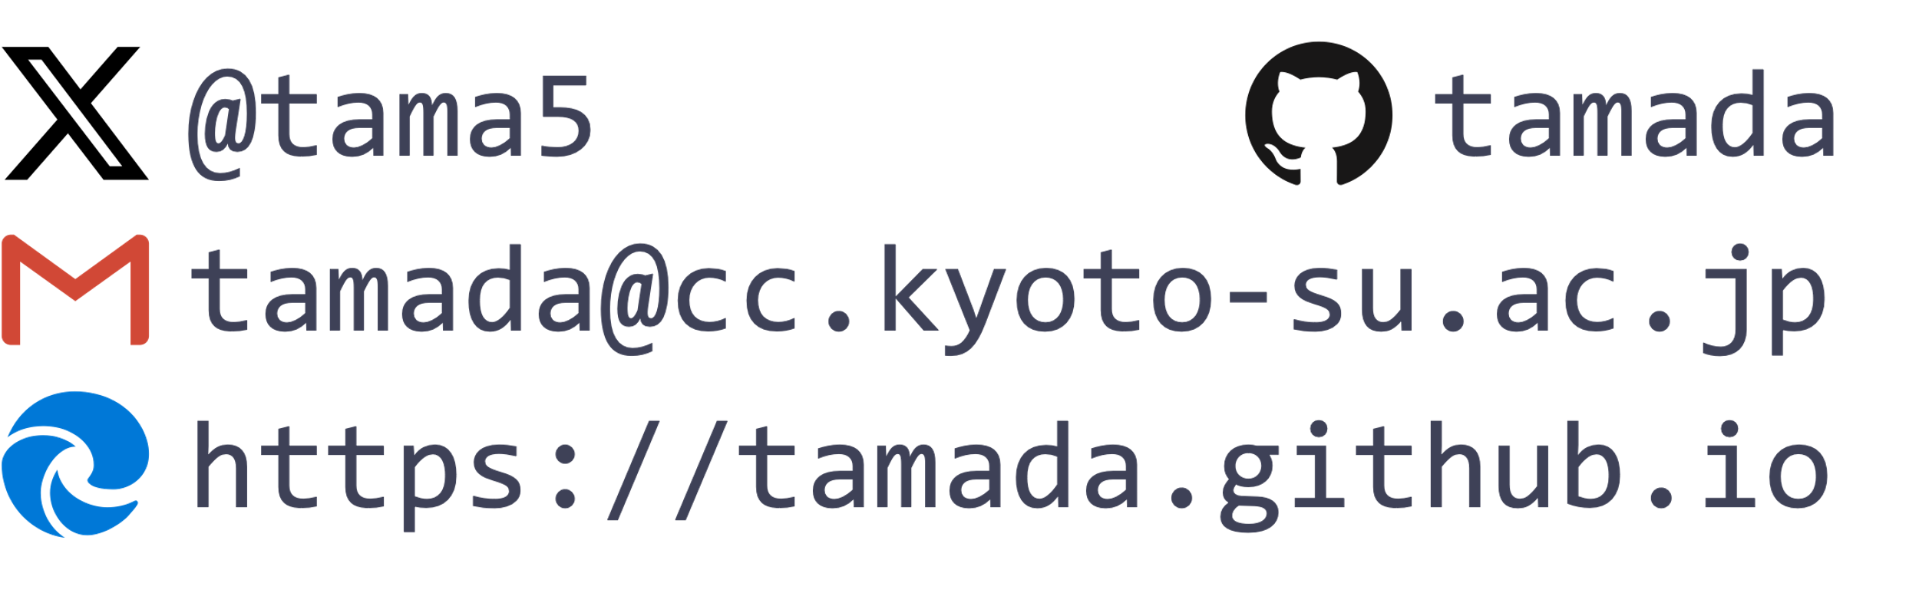




岡山大学 ソフトウェア設計 オブジェクト指向とUML（1/2）
京都産業大学 教授 玉田春昭
@tama5
tamada
tamada@cc.kyoto-su.ac.jp
https://tamada.github.io
Notes:
09b22522

Slide 2
自己紹介
玉田 春昭
京都産業大学 情報理工学部 教授
博士（工学） （NAIST 2006）
専門分野
ソフトウェア工学
ソフトウェア保護
職歴
SE兼プログラマ
（博士進学）
NAISTポスドク
現職
趣味
プログラミング
酒（ビール）
散歩
映画
Notes:
09b22522

Slide 3

玉田の担当回
門田先生担当回
角田先生担当回
玉田担当回
遠隔講義
Mon
Tue
Wed
Thu
Fri
Sat
10月
2
3, 4時限目
曜日振替
月曜扱い
7
5, 6時限目
9
3, 4時限目
15
5, 6時限目
16
3, 4時限目
21
5, 6時限目
23
3〜6時限目
曜日振替
月曜扱い
28
5, 6時限目
30
3, 4時限目
11月
4
振替休日
6
5, 6時限目
11
5, 6時限目
13
3-6時限目
18
5, 6時限目
20
23
勤労感謝の日
25
試験？
27
試験？

Slide 4
授業内容（玉田担当部分）
オブジェクト指向での設計方法を学ぶ．
オブジェクト指向設計
ソフトウェアの構造に着目した設計図
ソフトウェアの振る舞いに着目した設計図
アーキテクチャパターン
デザインパターン

Slide 5
本日の内容
オブジェクト指向を復習する．
オブジェクト指向設計１
UMLとは
ユースケースモデル

Slide 6
オブジェクト指向とは
今や当たり前の考え方．
最近の言語はすべてオブジェクト指向の考え方を持つ．
オブジェクト指向とは
モノを中心に考えるプログラミング技術．
汎用の整理術．

Slide 7
プログラミング言語， ソフトウェア開発手法の発展系譜
構造化分析・設計
オブジェクト指向分析・設計
アスペクト指向分析・設計
NATO会議
(1968)
Prolog
(1972)
論理型言語
Scala
(2003)
Go
(2009)
Rust
(2010)
Kotlin
(2011)
Zig
(2015)
関数型言語
LISP
(1960)
ML
(1974)
Common Lisp
(1984)
Haskell
(1990)
オブジェクト指向
プログラミング言語
Simula
(1967)
Smalltalk
(1972)
C++
Objective-C
(1983)
Eiffel
(1985)
Python
(1991)
Ruby
(1993)
Java
(1995)
C#
(2000)
マルチパラダイム
プログラミング言語
構造化プログラミング言語
FORTRAN
(1954)
ALGOL-58
(1958)
COBOL
(1960)
BASIC
(1964)
PL/1
(1966)
Pascal
(1969)
C言語
(1972)
Ada
(1979)
AspectJ
(2001)
アスペクト指向
プログラミング言語
1950
1960
1970
1980
1990
2000
2010

Slide 8
なぜオブジェクト指向を使うのか
品質の高いソフトウェアを作りたいから．
オブジェクト指向を使うと変更に対して柔軟に対応できる．
頻繁に変更されそうな箇所とそうでない箇所を分ける．
頻繁に変更されそうな箇所をクラスとして抽出し，変更しやすくする．
うまく

Slide 9
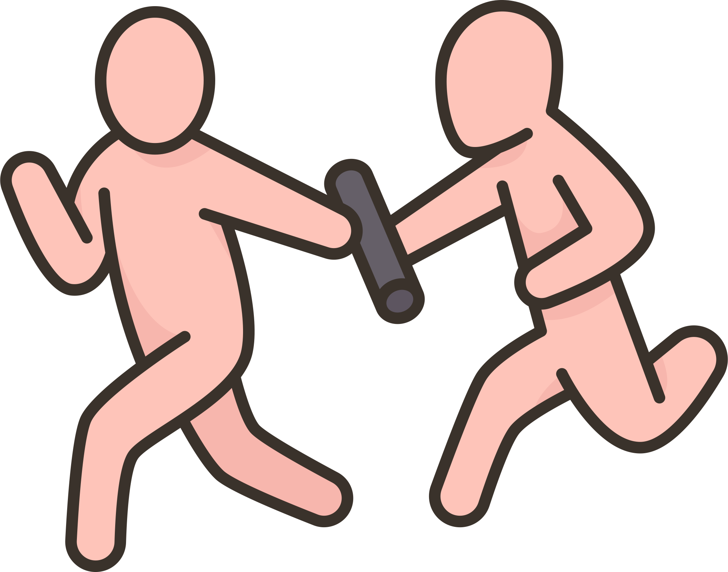

オブジェクト指向の三原則
カプセル化（Encapsulation）
継承（Inheritance）
多態性（Polymorphism）
オブジェクト指向に限らず重要．
多態性の実現手段の一つ
オブジェクト指向で特に重要．

Slide 10
オブジェクト指向の三原則
カプセル化（Encapsulation）
継承（Inheritance）
多態性（Polymorphism）
オブジェクト指向に限らず重要．
多態性の実現手段の一つ
オブジェクト指向で特に重要．

Slide 11
カプセル化 Encapsulation
No setter/getter!^{[1]}
クラスを外から見て，単純であると見せかける仕組み．
中身がどれほど複雑であっても，複雑なものは隠す．
そして，単純なように見せかける．
メソッド一つで処理が行える．
名前付けが重要になる．
[1] Java Beans の大罪 〜 getter/setter を捨てて美しきオブジェクトの世界で生きよ〜

Slide 12
継承 Inheritance
クラスの機能を拡張するための 機構ではない．
共通点をインターフェースにまとめる．
インターフェースの名前とメソッド名が重要なポイントになる．

Slide 13
継承 Inheritance
クラスの機能を拡張するための 機構ではない．
共通点をインターフェースにまとめる．
インターフェースの名前とメソッド名が重要なポイントになる．
RustやGoは共通点をまとめる機構（trait，interface）を持つ．
これらの機構は機能の拡張には利用できない．

Slide 14
多態性 Polymorphism
interfaceに対してプログラム を書くこと．
抽象的なものに対してプログラムを書く．
具体的なものに対してプログラムは書かない．
newは具体的！
デザインパターンでnewを別のクラスの中に隠す．

Slide 15
具体例で考える．
手続き型の正当な進化系がオブジェクト指向である．
進化の過程を次の例で考える．
C言語の以下の関数を考える．
fopen, fclose, fgetc
これらの関数はファイルからデータを読むためのものとしてまとめられる．
Notes:
ファイルから読み出す関数には他にfgetsやfscanfなどもあるが，ここでは，説明を簡略化するためにfgetcのみを考える．

Slide 16
具体例で考える．
手続き型の正当な進化系がオブジェクト指向である．
進化の過程を次の例で考える．
C言語の以下の関数を考える．
fopen, fclose, fgetc
これらの関数はファイルからデータを読むためのものとしてまとめられる．
他の関数をまとめると意味がおかしくなる．
etc. atoi, malloc, rand
Notes:
ファイルから読み出す関数には他にfgetsやfscanfなどもあるが，ここでは，説明を簡略化するためにfgetcのみを考える．

Slide 17
ファイルを読む関数をまとめる
関数とそれに関連する変数をまとめたものがクラスである．
ファイルポインタはファイルを区別するために用いられる．
fpをフィールドにすると，関数の引数が不要になる．
ファイルに関する関数であるとクラス名からわかるので，接頭辞のfを取る．
fを取り除いても名前のバッティングもない．
class TextFileReader {
FILE* fopen(char *fileName) { }
void fclose(FILE *fp) { }
int fgetc(FILE *fp) { }
}
上記のルールを元に変更する
class TextFileReader {
FILE *fp;
void open(char *fileName) { }
void close() { }
int getc() { }
}
Notes:
Cの関数で最初にfがつけられているのは，関数名が重複してはいけないため，
クラスにまとめると，クラス名が異なればメソッド名が同じであってもかまわない．
このプログラムはJavaでもCでもありません．説明のために書いているので，実際に入力しても動きません．

Slide 18
不要なメンバは隠す
外側から見えなくても良いメンバ（属性，操作）は隠す．
外部に公開するものを厳選する．
ファイルポインタは外から変更してほしくない．
ファイルポインタを非公開にする．
ファイルの中身を読みたいから，open/close/get さえあれば良い．
他のものを公開すると混乱の元になる．
class TextFileReader {
FILE *fp;
void open(char *fileName) { }
void close() { }
int getc() { }
}
上記のルールを元に変更する
class TextFileReader {
private FILE *fp;
public void open(char *fileName) { }
public void close() { }
public int getc() { }
}

Slide 19
実体を作成する
a.txtとb.txtを読むFileReaderを考える．
クラスからオブジェクトを作成する．
一方のオブジェクトはa.txtを読むインスタンス．
もう一方のオブジェクトはb.txtを読むインスタンスとなる．
オブジェクトを作成する
a.txt
TextFileReader readerA;
readerA = new TextFileReader();
readerA.open("a.txt");
class TextFileReader {
private FILE *fp;
public void open(char *fileName) { }
public void close() { }
public int getc() { }
}
b.txt
TextFileReader readerB;
readerB = new TextFileReader();
readerB.open("b.txt");
オブジェクトを作成する

Slide 20
利用する側のプログラム
メソッド呼び出し時に，オブジェクトを明示する．
どのオブジェクトのメソッドを呼び出すかを区別するため．
TextFileReader readerA = new TextFileReader();
TextFileReader readerB = new TextFileReader();
readerA.open("a.txt");
readerB.open("b.txt");
char a1 = readerA.getc();
char b1 = readerB.getc();
char a2 = readerA.getc();
readerA.close();
readerB.close();

Slide 21
ネットワーク越しのTextReaderを考える．
TextFileReaderと同じ名前のメソッドを持つ．
openで接続開始，closeで接続終了，getcで１文字読み込む．
接続先を表す変数はクラス内で閉じているため，外部からは参照できなくて良い．
class NetworkReader {
public void open(char *hostName) { }
public void close() { }
public int getc() { }
}

Slide 22
TextFileReaderとNetworkReader の共通部分を抜き出す．
メソッドのシグネチャ（名前と引数の数と型）が同じ．
共通の処理を抜き出して，TextReaderクラス（インターフェース）を作成する．
class NetworkReader {
public void open(char *hostName) { }
public void close() { }
public int getc() { }
}
interface TextReader{
public void open(char *name);
public void close();
public int getc();
}
class TextFileReader {
private FILE *fp;
public void open(char *fileName) { }
public void close() { }
public int getc() { }
}

Slide 23
TextReaderを使って プログラミングする．
NetworkReader，TextFileReader両方がTextReaderとして扱えれば，以下のプログラムは，どちらでも受け入れ可能．
同じように扱える別のクラスが増えても，以下のプログラムは変更しなくて良い．
int countBytes(TextReader reader){
int count = 0;
while(true){
char c = reader.getc();
if(c == -1){
break;
}
count = count + 1;
}
return count;
}
継承関係にあるサブクラスはスーパークラスとして扱える．スーパークラスと同じ方法でメソッドを呼び出せる．
呼び出す側
TextReader
NetworkReader
TextFileReader
Notes:
これがポリモルフィズムである．

Slide 24
参考
オブジェクト指向でなぜつくるのか
平澤 章，日経BP社，第2版 (2011/4/7)
ISBN978-4822284657
リーダブルコード
Dustin Boswell 著，角 征典 訳，オライリージャパン (2012/6/23)
ISBN978-4873115658
オブジェクト指向と10年戦ってわかったこと
https://qiita.com/tutinoco/items/6952b01e5fc38914ec4e
オブジェクト指向は単なる【整理術】だよ
https://qiita.com/br_branch/items/2aa9859d4da41991bbb7
君の継承の使い方は間違っている
https://qiita.com/tonluqclml/items/c0110098722763caa556

Slide 25
本日の内容
オブジェクト指向を復習する．
オブジェクト指向設計１
UMLとは
ユースケースモデル

Slide 26
オブジェクト指向による 分析と設計の流れ
現実世界
ユースケース（利用例）抽出
（現実世界の業務に着目している）
ユース
ケース
要求獲得
ドメインクラス抽出
（現実世界に存在するモノに着目）
ドメインクラスA
ドメインクラスB
分析
ドメインクラスC
設計クラス Cloud
設計クラス追加
（システムの実現方式に着目している）
設計
class A {
...
}
設計クラス UI
ドメインクラスA
ドメインクラスB
実装
class A {
...
}
class A {
...
}
ドメインクラスC
設計クラス IoT
オブジェクト指向
プログラミングの世界
クラスライブラリやアプリケーションフレームワークの活用

Slide 27

統一モデリング言語UML
OMG（Object Management Group）が定めたソフトウェアのモデリングの表記方法である．
右図のような図で モデリングを行う．
13種類の図（ダイア グラム）が定義され ている．

Slide 28
ダイアグラムの種類
クラス図（class diagram）
クラスの構造を表記する．
ユースケース図（use case diagram）
利用者視点でシステムの提供機能を表記する．
オブジェクト図（object diagram）
オブジェクトの構造を表記する．
構造図
アクティビティ図（activity diagram）
業務フローやシステム内の処理手順を表記する．
振舞い図
パッケージ図（package diagram）
関係するクラス群をグループ化する．
ステートマシン図（state machine diagram）
状態遷移を表記する．
コンポジット構造図（composite structure diagram）
クラスやコンポーネントの内部構造を表記する．
シーケンス図（sequence diagram）
オブジェクト間の協調動作を時系列で表記する．
コンポーネント図（component diagram）
コンポーネント間の関係を表記する．
コミュニケーション図（communication diagram)
オブジェクト間の協調動作を構造的に表記する．
配置図（deployment diagram）
システムの物理的な構成を表記する．
相互作用概要図（interaction overview diagram)
個々の相互作用図が全体から見てどのように連携しているかを表記する．
タイミング図（timing diagram)
オブジェクトの状態遷移を時系列で表記する．
相互作用図

Slide 29
UMLの各図と 典型的な利用目的
典型的に使われるUMLの図．
この例に当てはまらない場合も多々ある．
プロセスの進行
要求獲得
要求分析
概要設計
詳細設計
実装
構造
クラス図，オブジェクト図
機能・
振る舞い
ユース ケース図
シーケンス図，コラボレーション図
具体化したい内容
状態
アクティビティ図
ステートチャート図（アクティビティ図）
物理構成
コンポーネント図，配置図

Slide 30
UMLを書く時に 注意すべき点
クラスとオブジェクトを区別する．
考えなければならない点に着目する．
その他のことは考えてはいけない．
ユースケース図やクラス図を考える時に処理方法は考えない．
シーケンス図を考える時にクラス間の関連は考えない．
図の記法を守る．
言語であるため，記法を守らなければ意味が通じない．
適当に書く．
言語であるため，何を伝えたいのかをしっかりと見据える．
それ以外の部分は適当に書く．

Slide 31
ダイアグラムの種類
必須
知っておくと
良い
クラス図（class diagram）
クラスの構造を表記する．
ユースケース図（use case diagram）
利用者視点でシステムの提供機能を表記する．
オブジェクト図（object diagram）
オブジェクトの構造を表記する．
構造図
アクティビティ図（activity diagram）
業務フローやシステム内の処理手順を表記する．
振舞い図
パッケージ図（package diagram）
関係するクラス群をグループ化する．
ステートマシン図（state machine diagram）
状態遷移を表記する．
コンポジット構造図（composite structure diagram）
クラスやコンポーネントの内部構造を表記する．
シーケンス図（sequence diagram）
オブジェクト間の協調動作を時系列で表記する．
コンポーネント図（component diagram）
コンポーネント間の関係を表記する．
コミュニケーション図（communication diagram)
オブジェクト間の協調動作を構造的に表記する．
配置図（deployment diagram）
システムの物理的な構成を表記する．
相互作用概要図（interaction overview diagram)
個々の相互作用図が全体から見てどのように連携しているかを表記する．
タイミング図（timing diagram)
オブジェクトの状態遷移を時系列で表記する．
相互作用図

Slide 32
UMLの各図と 典型的な利用目的
典型的に使われるUMLの図．
この例に当てはまらない場合も多々ある．
プロセスの進行
要求獲得
要求分析
概要設計
詳細設計
実装
構造
クラス図，オブジェクト図
機能・
振る舞い
ユース ケース図
シーケンス図，コラボレーション図
具体化したい内容
状態
アクティビティ図
ステートマシン図，アクティビティ図
物理構成
コンポーネント図，配置図

Slide 33
UMLを書く時に 注意すべき点
クラスとオブジェクトを区別する．
考えなければならない点に着目する．
その他のことは考えてはいけない．
ユースケース図やクラス図を考える時に処理方法は考えない．
シーケンス図を考える時にクラス間の関連は考えない．
図の記法を守る．
言語であるため，記法を守らなければ意味が通じない．
適当に書く．
言語であるため，何を伝えたいのかをしっかりと見据える．
それ以外の部分は適当に書く．

Slide 34
UMLで失敗しがちなこと
正解を追い求める．
書く目的を見失う．
UMLを極めようとする．

Slide 35
UMLで失敗しがちなこと 1. 正解を追い求める．
UMLに正解はない．
間違いもない．
伝わりやすい／伝わりにくいはある．
UMLの目的
自分が捉えたシステム像を出力すること．
自分がどのように捉えたかを共有することが第１の目的．

Slide 36
UMLで失敗しがちなこと 2. 書く目的を見失う．
UMLを書くのは，意図を共有するため．
相手からの質問には真摯に答えよう．
「考えていなかった」でもOK．
誤魔化さない．
敵は質問してくる相手ではない．
相手はむしろ頼もしい味方．
敵は，作成するシステム．

Slide 37
UMLで失敗しがちなこと 3. UMLを極めようとする．
極めるのは茨の道．
UMLの本には細かな事柄がたくさん書かれている．
多くの場合，そのような決まりは関係ない．
シンプルであることを心がける．
Simple is BEST!
UML厨，オブジェクト厨にならないようにしよう．

Slide 38
本日の内容
オブジェクト指向を復習する．
オブジェクト指向設計１
UMLとは
ユースケースモデル

Slide 39
ユースケースモデル
UMLのユースケース図とユースケース記述から構成される．
以下のことを表す．
ソフトウェアがどのように使われるか．
ソフトウェアがどのような人に使われるか．

Slide 40
要求の種類
機能要求
非機能要求
ソフトウェアに求められる機能，できること．
ソフトウェアがなすべきこと．
ソフトウェアに求められる品質，性能．
パフォーマンスや，拡張性，安全性，保守性など．
ユースケースモデルで書くべきこと
ユースケースモデルでは書けない

Slide 41
ユースケースモデルの例題1 プリンタ
例
ユースケース図
ユースケース記述
プリンタ
ユースケース名 | 印刷する
事前条件
メイン フロー | ユーザはプリンタに印刷したいドキュメントを送信する[E-1]． プリンタは，送信されたドキュメントを受診する[E-2]． プリンタはドキュメントを紙に印刷する[E-3]． プリンタは印刷した紙を出力する[E-4]．
例外 フロー | E-1 送信できなかった場合は，ユーザに送信エラーが起った旨を通知する． E-2 受信できなかった場合，ユーザに受信エラーが起こった旨を通知する． E-3 給紙されなかった場合は，紙がない旨をユーザに通知する． E-4 紙が排出できなかった場合は，排出エラーをユーザに通知する．
印刷する
ユーザ

Slide 42
ユースケースモデルの例 ユースケース図の登場人物
ユースケース (Use case)：楕円で表す．動作を表す語でラベル付けされる．必ず動詞となる．
サブジェクト (Subject)：ユースケースを囲う四角で表す．ユースケースの与える機能を集約した振る舞いをする（サブ）システム．
アクタ (Actor)：人型で表す．ユースケースの与える機能に関してやりとりするユーザや他のサブジェクトの特定の役割を示す．
関係 (Association)：アクタとユースケースを線で結び，相互作用の存在を示す．
ユースケース図
アクタ
プリンタ
印刷する
ユーザ
関係
ユースケース
サブジェクト

Slide 43
ユースケースモデルに 書くこと／書かないこと
書くこと
機能要求
アクタの行動を主体に考える．
具体的な要求はユースケース記述に書く．
書かないこと．
非機能要求（性能）
詳細は書かない．
詳細を書くことで後の工程での余計な縛りになる．

Slide 44
ユースケースモデルの演習1 電気ケトル
演
電気ケトルのユースケース図を書け．
ユースケース記述も書け．
電気ケトル
ユース ケース名
事前条件
メイン フロー
例外 フロー
ユーザ
どの様な機能があれば，電気ケトルとして成り立つでしょうか．

Slide 45
ユースケースモデルの演習2 連絡帳
演
連絡帳のユースケース図を書け．
連絡帳
ユースケース名
概要
メインフロー
例外フロー
ユーザ
データベース

Slide 46
ユースケースモデルの演習1 電気ケトル
解
電気ケトルのユースケース図を書け．
ユースケース記述も書け．
電気ケトル
ユース ケース名 | お湯を沸かす
事前条件
メイン フロー | ユーザはケトルに必要な量の水を入れる． ユーザはケトルのスイッチを押す． ケトルは水が沸騰するまで熱する[E-1]．
例外 フロー | E-1 水が入っていなかった場合，熱するのを止める．
ユース ケース名
事前条件
メイン フロー
例外 フロー
お湯を 沸かす
ユーザ
どの様な機能があれば，電気ケトルとして成り立つでしょうか．

Slide 47
ユースケースモデルの演習2 連絡帳
解
連絡帳のユースケース図を書け．
開発対象外であるが，利用することを表している．
連絡先を登録するのユースケース記述．他のユースケースのユースケース記述も必要であるが，ここでは省略する．
連絡帳
ユースケース名
概要
メインフロー
例外フロー
ユースケース名 | 連絡先を登録する
事前条件 | 内容が既に登録されていない．
メイン フロー | ユーザは連絡先として，名前，電話番号，住所．．．を記入する． 記入された連絡先をデータベースに格納する[E-1]． 登録完了をユーザに通知する．
例外フロー | E-1 名前，電話番号が一致エントリがある場合は，登録が重複しているため，登録不能の旨，出力する．
連絡先を登録する
連絡先を更新する
ユーザ
連絡先を削除する
データベース
連絡先を検索する
データベースができることはCRUD（Create, Read, Update, Delete）のみ．

Slide 48
ユースケースモデルの利用者
ソフトウェアの使い方を利用者の視点で端的に捉える．
利用者が何を行うのかを考える．
ユースケースモデル以前，仕様は開発者の視点で記述されていた．
発注者は隅々まで理解できないまま，OKを出していた．
本来の要求とは異なるものが出来てしまう．
ユースケースモデルでは，「誰が，何を行えるのか」を明確に書く．
開発者側も一歩引いてソフトウェアの全体像を確認できる．
ユースケース図に書かれていない内容は開発対象ではない．

Slide 49
ユースケースモデルで ありがちな失敗
アクターは責務を表す．
現実世界では，同一人物が行う作業であっても，責務が異なれば，異なるアクタとなる．
ユースケース図に詳細を書きすぎない．
ユースケース図は開発工程の一番最初に書かれる．
ユースケースは１つの図に多くても7個程度まで．
ユースケースモデルでは機能要求のみを表す．

Slide 50
岡山大学 ソフトウェア設計
京都産業大学 教授 玉田春昭
@tama5
tamada
tamada@cc.kyoto-su.ac.jp
https://tamada.github.io

Slide 51
岡山大学 ソフトウェア設計 オブジェクト指向とUML（1/2）
京都産業大学 教授 玉田春昭
@tama5
tamada
tamada@cc.kyoto-su.ac.jp
https://tamada.github.io

Slide 52
次回の内容
オブジェクト指向設計２
クラス図
シーケンス図

Slide 53
ユースケースモデルの課題 クリーニング店
課
クリーニング店のユースケース モデルを書け．
ユースケース毎にユースケース記述も書け．
クリーニング店
ユースケース名
事前条件
メインフロー
例外フロー

Slide 54
ユースケースモデルの演習2 クリーニング店
解
クリーニング店のユースケース モデルを書け．
ユースケース記述も書け．
ユースケース記述はユースケースごとに必要．
ユースケース名
事前条件
メインフロー
例外フロー
クリーニング店
ユースケース名 | クリーニングを依頼する | クリーニングする
事前条件 | クリーニングしたい服がある． | 顧客から衣服が預けられている．
メインフロー | ユーザはクリーニング店に来訪する． ユーザはクリーニングを依頼する衣服を預ける ユーザは指定料金を支払う． クリーニング店は返却期日をユーザに連絡する． | 業者はクリーニング店に預けられた衣服を受け取る． 衣服を指定された方法で期日までにクリーニングする． クリーニングが終わった衣服をクリーニング店に戻す．
例外フロー
クリーニングを依頼する
顧客
クリーニングする
業者
誰が何をするのかの観点でアクタを決める．
アクタは役割として捉える．

